Slide 1
ESCUELA NORMAL DE EDUCACIÓN PREESCOLAR
Licenciatura en Educación Preescolar Ciclo Escolar 2017- 2018
Curso: Forma, Espacio y Medida/ Exploracion del Mundo Natural
Alumna: Karla Cecilia Martínez Espinosa
1" A " N° Lista: 15

Slide 3
Escuela: | Grado y Grupo: | PRACTICANTE NORMALISTA: Karla Cecilia Martínez Espinosa
PROGRAMA 2011 |  | NUEVO MODELO EDUCATIVO 2018
CAMPO: exploración y conocimiento del mundo /pensamiento matemático |  | CAMPO: exploración y conocimiento del mundo /pensamiento matemático
ASPECTO: mundo natural / Forma Espacio y Medida |  | EJE: mundo Natural/ Forma, Espacio y Medida

Slide 4
PROGRAMA 2011 | NUEVO MODELO EDUCATIVO 2018
COMPETENCIA: Exploración y conocimiento del mundo natural: Entiende en qué consiste un experimento y anticipa lo que puede suceder cuando aplica uno de ellos para poner a prueba una idea. Pensamiento matemático: utiliza unidades no convencionales para resolver problemas que implica medir magnitudes de longitud, capacidad, peso y tiempo, e identifica para que sirven algunas instrumentos de medición. | TEMA: Exploración y conocimiento del mundo natural: Exploración de la materia Pensamiento matemático: magnitudes y medidas

Slide 5
PROGRAMA 2011 | NUEVO MODELO EDUCATIVO 2018
APRENDIZAJE: Exploración y conocimiento del mundo natural: Comunica los resultados de experiencias realizadas Pensamiento matemático: realiza estimaciones y comparaciones perceptuales sobre las características medibles de sujetos, objetos y espacios. | APRENDIZAJE: Exploración y conocimiento del mundo natural: Experimenta con objetos y materiales para poner a prueba ideas y supuestos. Pensamiento matemático: mide objetos o distancias mediante el uso de unidades no convencionales

Slide 6
PROPÓSITO
"

Slide 7
El propósito de esta actividad es que los niños aprendan mientras se divierten jugando y creando sus propios carritos, además de que les dará un valor y un aprendizaje significativo ya que ellos lo están realizando.
Ellos comprenderán que las longitudes varían de acuerdo a la dimensión del carrito y capacidad de aire en el globo.

Slide 8
RECURSOS

Slide 9
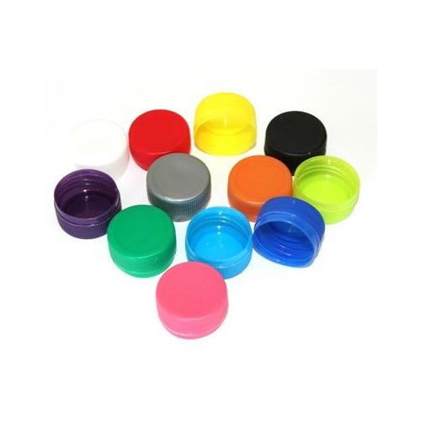
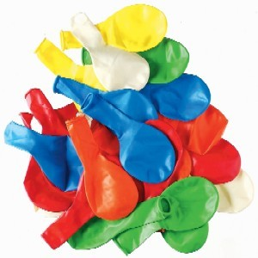
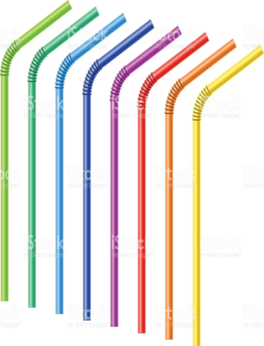
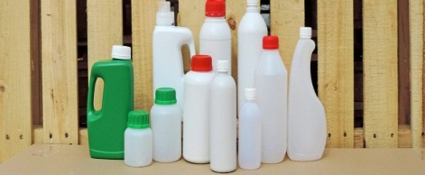
Fichas de diferentes tamaños
Cartón
Botellas de diferentes tamaños
Globos
Popotes
Cinta
Pinzas

Slide 10
INICIO

Slide 11
Ven un par de globos inflados uno con mayor cantidad de aire y responden preguntas como: ¿cual creen que llegue mas lejos? Si los inflan del mismo tamaño pero los colocan en diferentes objetos ¿ creen que lleguen igual? ¿Cuál creen que llegue primero?

Slide 12
DESARROLLO

Slide 13
Escogerán 4 fichas (del mismo tamaño) que serán las llantas del carrito y las pegan en par por medio de palillos.

Slide 14
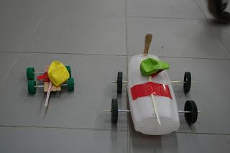
Eligen un bote o cartón de diferentes capacidades y pegan las ruedas (fichas) con cinta.

Slide 15
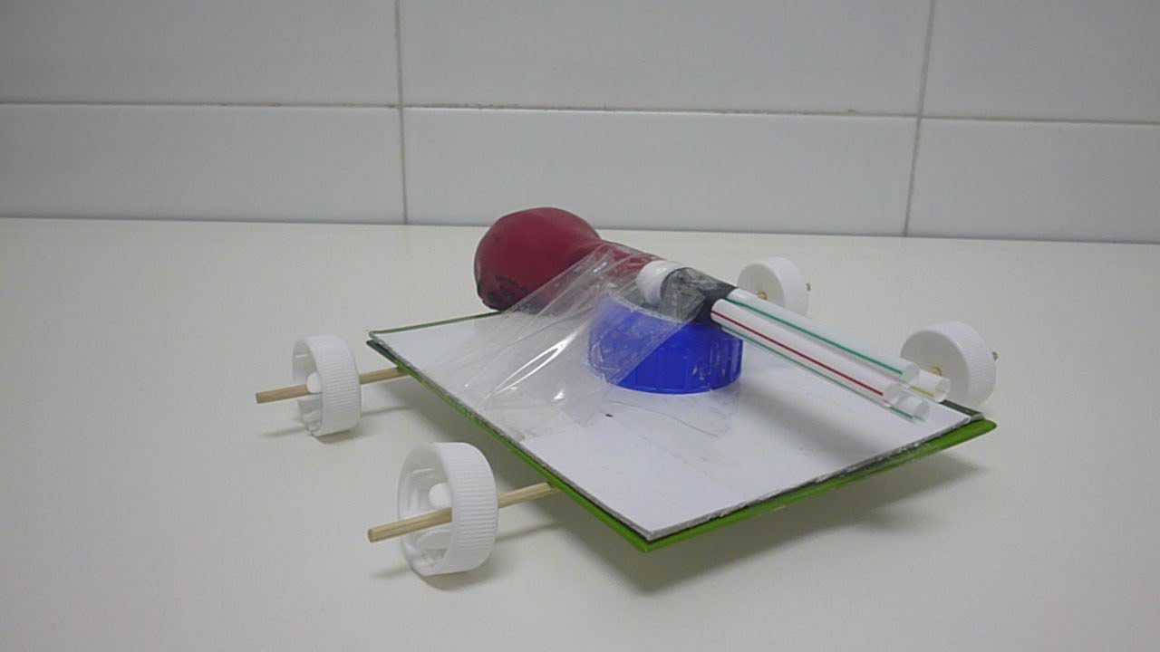
Seleccionan un globo y colocan dentro un popote el cual estará pegado en el carrito

Slide 16
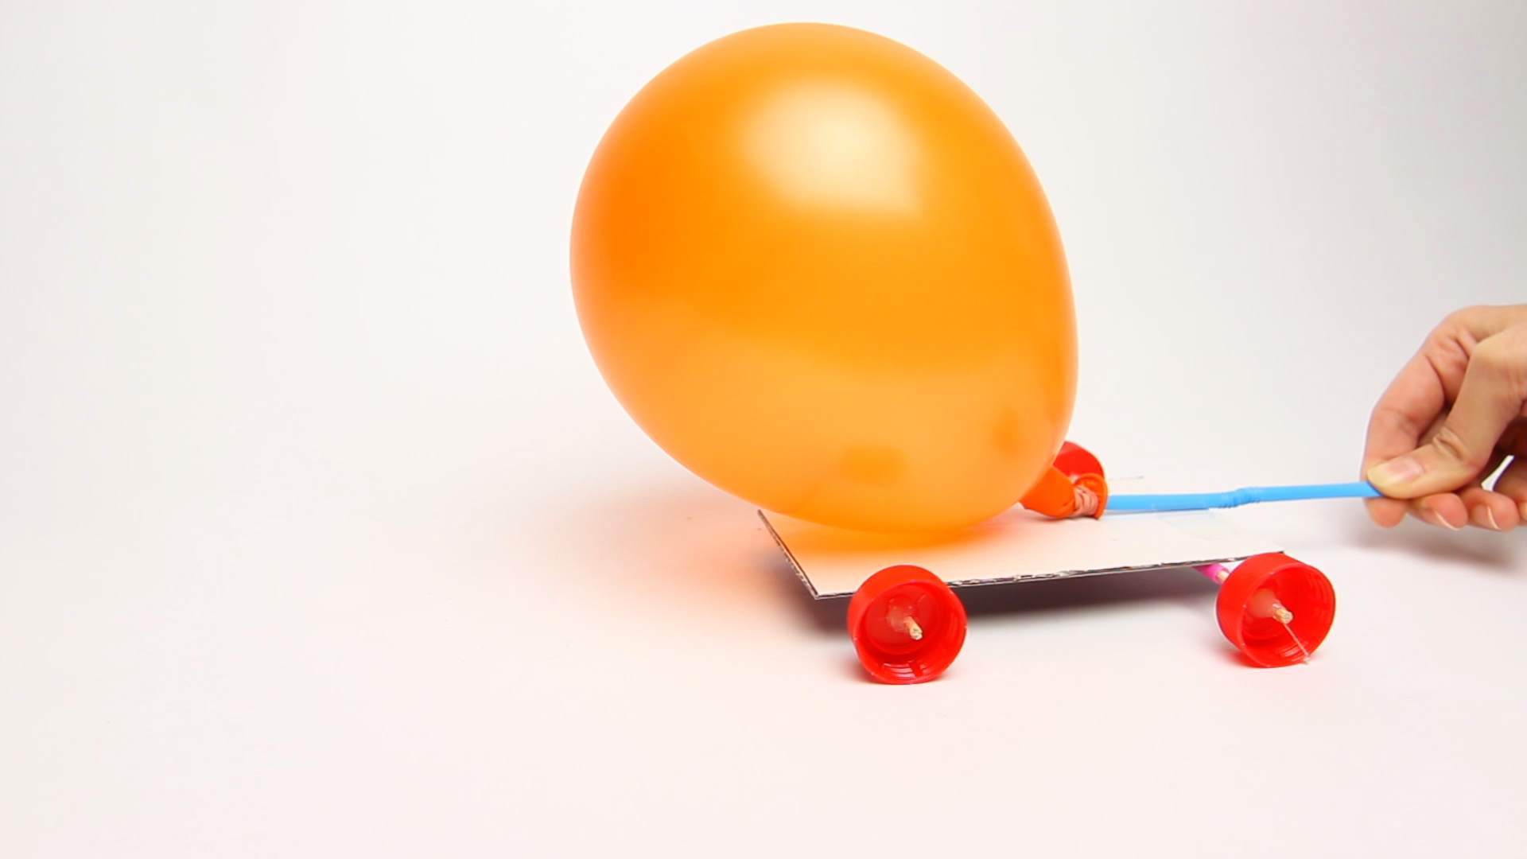
Inflaran el globo a través del popote y lo sostienen con una pinza.

Slide 17
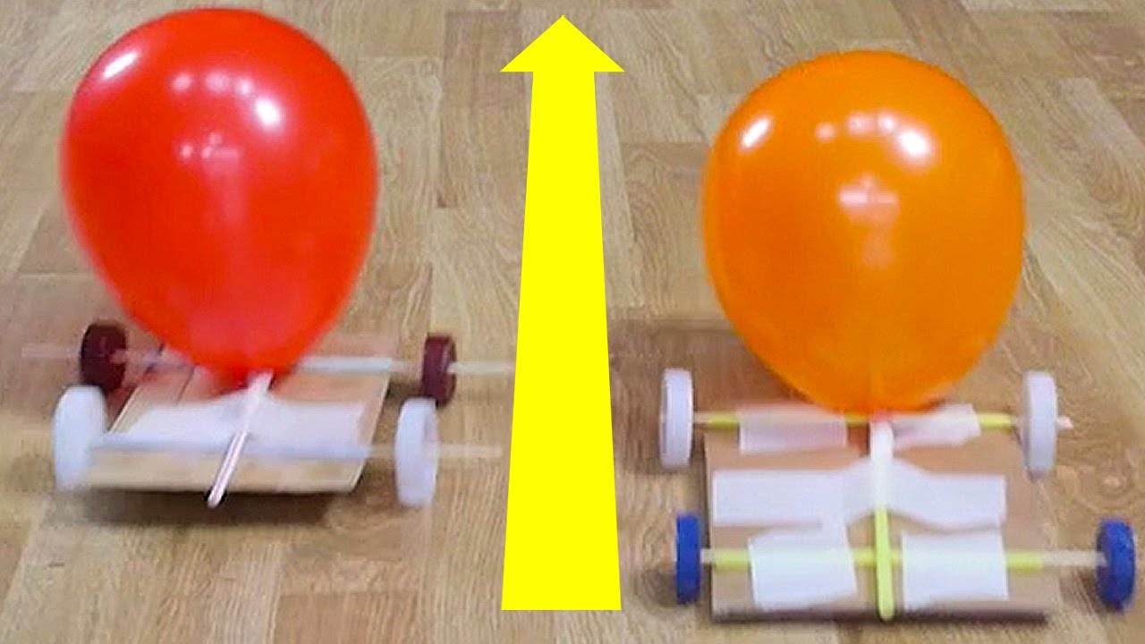
Se coloca un punto de partida y se sultán los globos en la misma dirección.

Slide 18
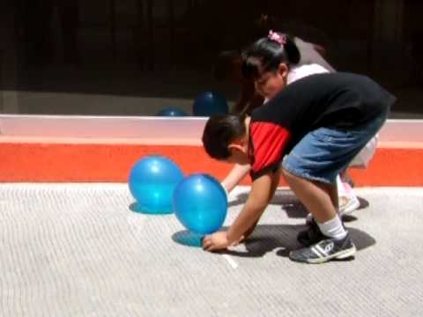
Cuando el carrito se detenga el niño tendrá que estimar la longitud desde el punto de partida hasta el carrito

Slide 19
CIERRE

Slide 20
Después de estimar debe de comprender que tanto el peso del objeto como la capacidad de aire que contiene el globo definirá la distancia que recorre el carrito y no porque el globo o el carrito sea mas grande llegara mas lejos. Y para ello : El grupo se sienta en el suelo y reflexionan los resultados obtenidos dando respuesta a las preguntas de inicio, sacan conclusiones y

Slide 21
EVALUACIÓN

Slide 22
¿Que es un experimento?

Slide 23
ASPECTOS A OBSERVAR | SI | NO
1.- ¿Los niños tienen saberes previos al tema?
2.- ¿Relacionan la actividad con su entorno?
3.- ¿Logro realizar las actividades adecuadamente?
4.- ¿El niño pudo comprender el propósito de la actividad?
5.- ¿Reconoce las características de realizar un experimento?
6.- ¿El niño disfruto de todas las actividades?
Observaciones:

